Slide 1
Programování
Opakování – datové struktury

Slide 2
Datová struktura
= konkrétní způsob uložení dat v paměti
Homogenní datové struktury
Všechny položky uložené mají stejný typ/formát
Pole, spojovaný seznam, zásobník, strom, halda
Nehomogenní datové struktury
Každá z položek může být různého typu
V závislosti na použité datové struktuře lze ovlivnit rychlost práce algoritmu
Rozlišujeme rychlost vložení, odstranění, nalezení hodnoty, seřazení struktury

Slide 3
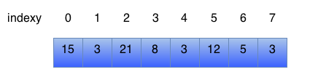
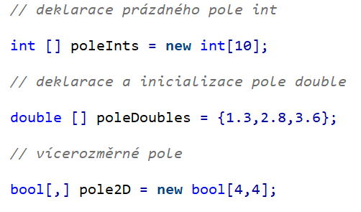
Pole
Statická homogenní datová struktura
První položka je uložena na indexu 0
Vytvoření nového pole
Atribut Length = délka pole
poleInts.Length

Slide 4
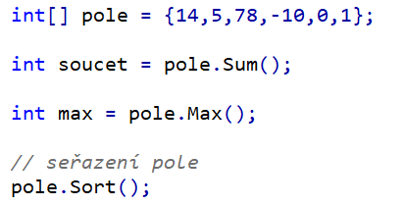
Class Array
Třída umožňující vytvoření a práci s polem
V závislosti na datovém typu pole se liší funkce použitelné
Každé pole lze nehledě na typ seřazovat, vyhledávat v poli
Pole obsahující číselné hodnoty lze navíc sčítat, vyhledávat extrémy, …

Slide 5
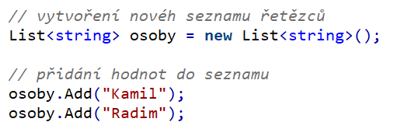
Seznam
Dynamická homogenní datová struktura
Nově přidávané položky jsou umisťovány na poslední pozici
Atribut Size = počet prvků v seznamu
osoby.Size

Slide 6
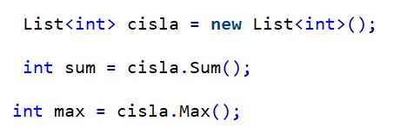
Class List
Třída umožňující vytvoření a práci se seznamem
V seznamech lze rovněž vyhledávat, řadit je a převádět na pole
Oproti polím můžeme odstranit položku na určité pozici
Jednotlivé položky v seznamu se přeskládají a napojí
Pokud jsou seznamy číselného typu, rovněž lze aplikovat stejné metody jako u pole
Součet hodnot
Hledání extrémů

Slide 7
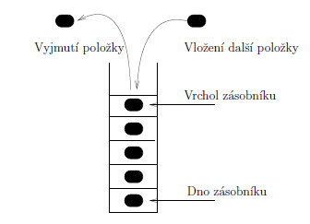
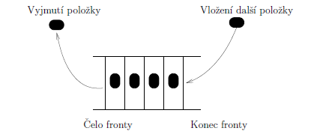
Datové struktury fronta a zásobník
LIFO - zásobník
FIFO - fronta

